Slide 1
エネルギー消費の効率化等に資する我が国技術の国際実証事業／実証前調査
／○○○○○○○○○（国・地域名）
提案者名： ○○○○○○○○○
別添
１－3
調査名称を記載すること。
作成日：２０○○年○月○日
１．実証研究の概要
4．事業規模・実施期間
※予算総額は、
実証研究の総額を記載
****
「どこで（サイトを記載）」、「どのような技術を実証するのか」「何を達成するのか」を、3～4行で簡潔に記載。
予算総額（実証フェーズ）： * *億円
事業（実証研究）期間：20〇〇年〇月頃～20○○年○月
実証研究
ＮＥＤＯ負担額：* *億円
助成先負担額：* *億円
相手国負担額：* *億円
相手国の負担金額が明示できる場合は記載すること。
2．対象国・地域
***
対象国・地域を選定した理由を記載。
202１FY | 2022FY | 2023FY | 2024FY
実証要件適合性等調査
実証前
調査
合意文書
実証研究
3．技術の概要
線表に大まかなスケジュールを記載
******
技術の概要について、専門用語をなるべく使わず、図を使用する等、できる限り平易な内容で記載。
コアとなる技術が一目で分かるよう、工夫をして記載。
下記事項については、必ず記載。
> 事業で実施する技術の概要、実証要素、実証の必要性
> 対象技術で達成できる温室効果ガス削減効果の試算
（単位は ［t-CO2/年］ 、定量的に記載）
5．想定する実証研究実施体制
日本
合意文書
相手国
NEDO
政府機関等
実施体制図を記載。
助成
協力、監督
助成先企業
契約文書
相手国企業
実証技術システムの想定図

Slide 2
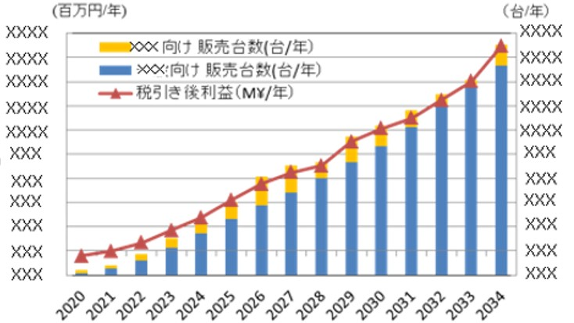
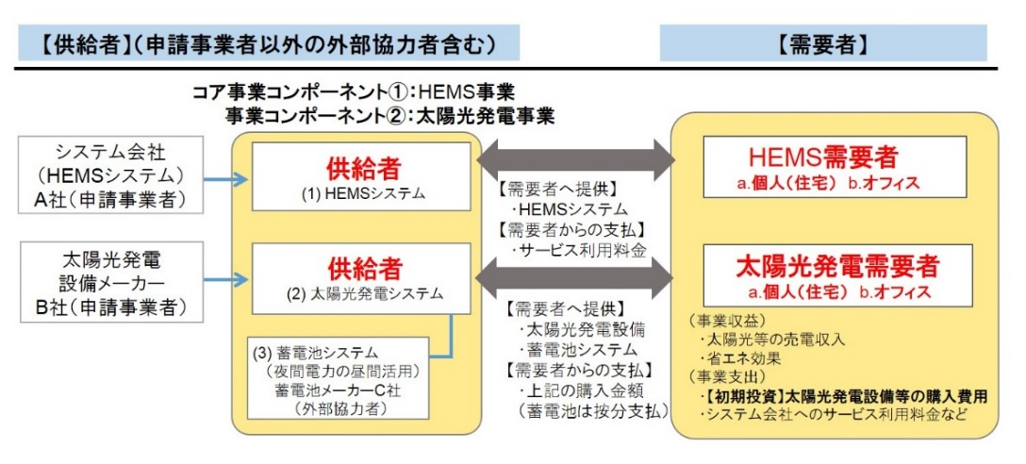
６．想定される市場規模、成果（具体的目標）
８．実証後のビジネス戦略
別添
１－3
実証から実証後の普及段階にかけての想定市場規模、売上見通し及び原油削減効果を記載して下さい。
上表は必須記載の2030年と2040年の単年数字記載としてください。また、可能であればグラフで実証後のビジネス計画期間内における売上見通しの記載をお願いします。グラフは、初年度及び期間については事業別に異なることは可とします。2030年時点で普及開始していない場合は、販売ゼロとして記載ください。
数字単位については基本金額とするも、事業内容に応じて代替指標でも可とします。
原油削減効果は当該実証機器・システム自体に由来する原油削減効果を記載してください。
複数の事業が組み合わさる場合、個別事業毎に数字を記載ください。
○○システムと○○を用い、○○市場へ参入。
想定市場規模と累積売上（表例）
作成日：２０○○年○月○日
市場分析 | 提供価値の明確化 目指す市場の定義 公共性が特に強い場合 などは、個別事情記述
競合分析 | 自社の持つ強み/弱みの明確化 競合技術に対する対応策
リスク管理 | 事業モデルにかかる主要リスクの抽出と対応策
実行計画 | 関係機関（国・州政府等）・協業先などとの合意 現地体制（人・組織）の構築計画
セグメン
テーション
ターゲティング
ポジショニング
 |  | 2030年 | 2040年
○○ システム | 市場規模(百万円) | X,XXX | Y,YYY
 | 売上(百万円) | XX | YYY
 | 累積売上(百万円) | XXX | Y,YYY
 | 累積売上(ｼｽﾃﾑ) | XX,XXX | YYY,YYY
○○機器 | 市場規模(百万円) | XXX,XXX | YYY,YYY
 | 売上(百万円) | XX | YY
 | 累計売上(百万円) | X,XXX | Y,YYY
原油削減効果 | (万kL/yr) | XX.X | YY.Y
売上見通し（図例）
「市場分析」、「競合分析」、「リスク管理」、「実行計画」の4項目を基本とする。これらを総括する記載を冒頭に追記することも可。
９．実証後の具体的なビジネス体制
普及段階における事業モデル図を記載して下さい。
複数の事業が組み合わさる場合、コア事業とコア以外の事業コンポーネントを特定し、ステークホルダー毎（運営会社、EPCコントラクター、メーカー、O&M会社等）の役割分担を明確に記載して下さい。
７．実証の必要性及び意義
【国の関与の必要性】
【相手国における制度構築への貢献】
実証から実証後の普及段階にかけての想定市場規模、売上見通し及び原油削減効果を記載して下さい。
上表は必須記載の2030年と2040年の単年数字記載としてください。また、可能であればグラフで実証後のビジネス計画期間内における売上見通しの記載をお願いします。グラフは、初年度及び期間については事業別に異なることは可とします。2030年時点で普及開始していない場合は、販売ゼロとして記載ください。
数字単位については基本金額とするも、事業内容に応じて代替指標でも可とします。
原油削減効果は当該実証機器・システム自体に由来する原油削減効果を記載してください。
複数の事業が組み合わさる場合、個別事業毎に数字を記載ください。
事業モデル図の例

